Slide 1

操作系统

Slide 2
总评成绩
平时成绩 30%
（书面作业、课堂点名、回答问题）
期末笔试 70%

Slide 3
一、课程简介：
《操作系统》是计算机专业核心专业课程之一，是一门理论与实践并重的课程。
操作系统是计算机系统必须配置的基本软件之一。它在系统软件中占有中心地位。操作系统质量的好坏，直接影响整个计算机系统的性能和用户能否方便使用计算机。
一个好的操作系统能极大地扩充计算机系统的功能，充分发挥系统中各种设备的使用效率，提高系统工作的可靠性。

Slide 4
二、为什么要学习“操作系统课程”
1.掌握、加深对正在使用的OS的理解，因为用户的应用程序必须与操作系统打交道、并了解其它的操作系统（如:UNIX系统）。
2.设计操作系统或者二次开发现有的系统。
3.可在编程时借鉴操作系统的设计思想和算法。操作系统中的许多概念和编程技巧可以推广、应用到其他领域。

Slide 5
三、课程的地位和特点
本课程地位
1.专业核心课程。
2.考研核心课程（总分150分，时间180分钟。数据结构45分、计算机组成原理45分、操作系统35分、计算机网络25分）。
3.编程技术开发的理论基础。
课程的特点
1.实践性强（ 程序依赖硬件，从实践总结出原理）。
2.涉及面广（并行程序，系统性能，系统结构，程序方法论，软件工程等等）。
3.前期课程：计算机组成原理，汇编语言，数据结构，程序设计语言,算法设计与分析、数据库原理及应用...。

Slide 6
内容安排(1)
第一章 操作系统引论
第二章 进程管理
第三章 处理机调度与死锁
第四章 存储器管理
第五章 设备管理
Notes:
与一些教材的区别
偏重理论，不去讨论某个系统的具体使用方法，但会涉及实现技术
我们的优势
虽然枯燥，但适应DBA的需要
不过时

Slide 7
内容安排(2)
第六章 文件管理
第七章 操作系统的接口
第八章 网络操作系统
第九章 UNIX系统内核结构
Notes:
与一些教材的区别
偏重理论，不去讨论某个系统的具体使用方法，但会涉及实现技术
我们的优势
虽然枯燥，但适应DBA的需要
不过时

Slide 8
操作系统
第一章 操作系统引论

Slide 9
第一章 操作系统引论
  1.1 操作系统的目标和作用
  1.2 操作系统的发展过程
  1.3 操作系统的基本特性
  1.4 操作系统的主要功能
  1.5 操作系统的结构设计

Slide 10
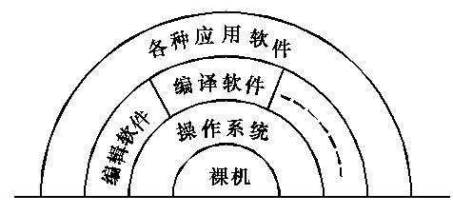
什么是操作系统？
操作系统是管理和控制计算机系统中的硬件及软件资源，合理地组织计算机工作流程，为用户提供一个功能强大、使用方便和可扩展的工作环境的程序模块的指令集合。

Slide 11

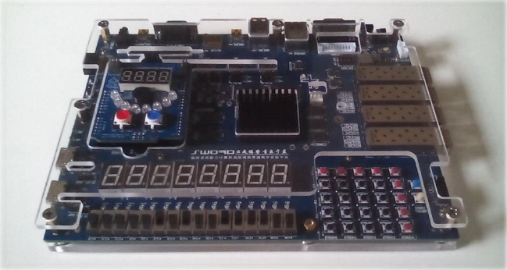
裸机

Slide 12
计算机软件
系统软件
如：操作系统、多种语言处理程序 ( 汇编和编译程序等 )、连接装配程序、系统实用程序、多种工具软件等。
应用软件
为多种应用目的而编制的程序（财务软件，工程预算软件等）

Slide 13
1.1 操作系统的目标和作用
1.1.1 操作系统的目标
方便性
有效性
可扩充性
开放性

Slide 14
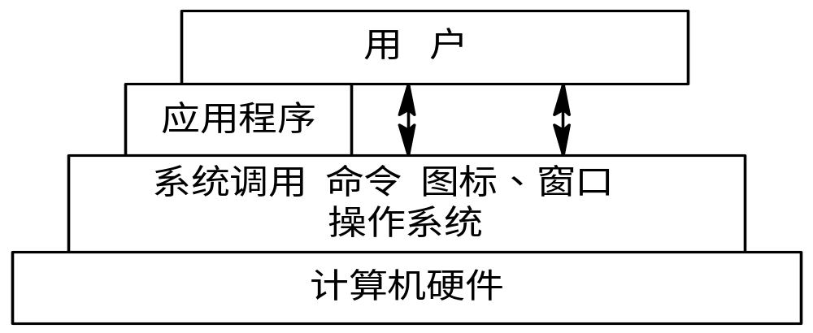
1.1.2 操作系统的作用
作用1. OS作为用户与计算机系统之间的接口
图 1-1 OS作为接口的示意图
操作系统提供三种方式的接口来为用户服务：命令接口、程序接口和图形接口。

Slide 15
1.1.2 操作系统的作用
作用2. OS作为计算机系统资源的管理者
它提供了处理机管理、存储管理、设备管理和信息文件的管理等功能。
作用3. OS用作扩充机器
操作系统除了提供资源管理功能（作用2）和方便用户的各种服务功能（作用1），也把裸机改造成为功能更强、使用更为方便的机器，通常称之为虚拟机或扩展机。

Slide 16
1.1.3 推动操作系统发展的主要动力
1.不断提高计算机资源利用率
2. 方便用户
3. 器件的不断更新换代
4. 计算机体系结构的不断发展

Slide 17
第一章 操作系统引论
  1.1 操作系统的目标和作用
  1.2 操作系统的发展过程
  1.3 操作系统的基本特性
  1.4 操作系统的主要功能
  1.5 操作系统的结构设计

Slide 18
1.2 操作系统的发展过程
1.2.1 无操作系统的计算机系统（诞生于1945年）
1. 人工操作方式
计算机操作是由用户(即程序员)采用人工操作方式直接使用计算机硬件系统，即由程序员将事先已穿孔(对应于程序和数据)的纸带(或卡片)装入纸带输入机(或卡片输入机)，再启动它们将程序和数据输入计算机， 然后启动计算机运行。
缺点：
(1) 用户独占全机。 (2) CPU等待人工操作。

Slide 19
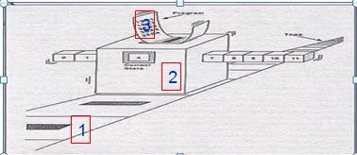
图灵机示意图

Slide 20
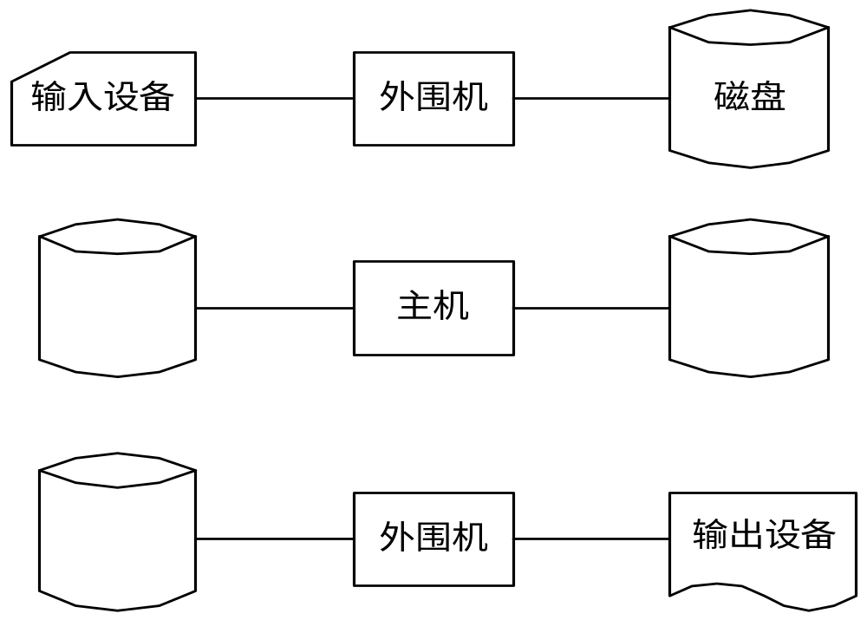
2. 脱机输入/输出(Off-Line I/O)方式
这种脱机I/O方式的主要优点如下：
(1)减少了CPU的空闲时间。
(2) 提高I/O速度。
图 1-2 脱机I/O
示意图(右)

Slide 21
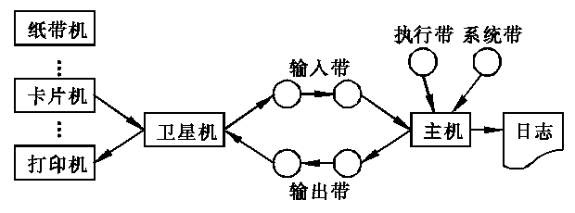
2. 脱机批处理
这种方式的显著特征是增加一台不与主机直接相连而专门用于与输入输出设备打交道的卫星机。
早期脱机批处理模型

Slide 22
卫星机的功能
(1) 输入设备通过它把作业输入到输入磁带；
(2) 输出磁带将作业执行结果输出到输出设备。
这样，主机不是直接与慢速的输入输出设备打交道，而是与速度相对较快的磁带机发生关系。
主机与卫星机可以并行工作，主机充分发挥高速度的计算能力。因此脱机批处理比早期联机批处理大大提高了系统的处理能力。

Slide 23
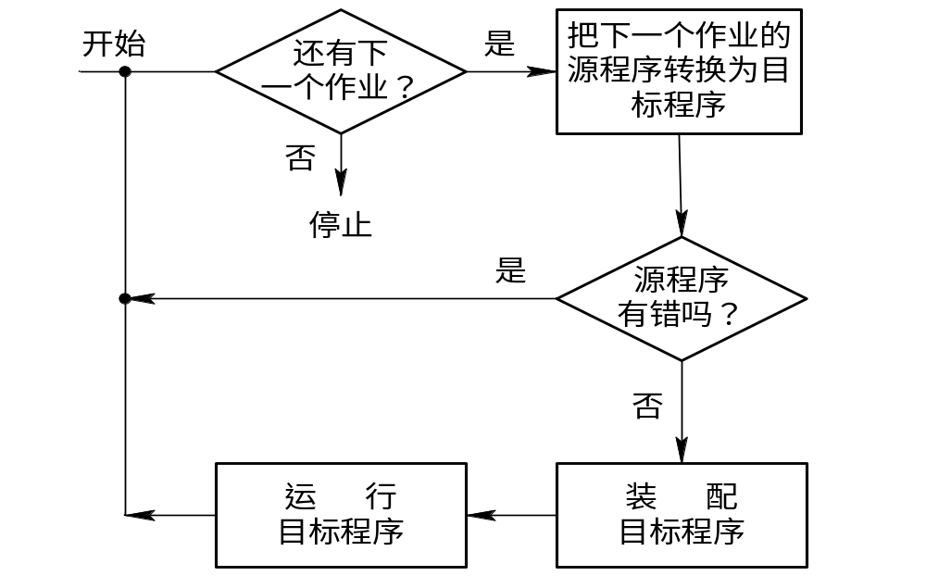
1.2.2 单道批处理系统
1.单道批处理系统(Simple Batch Processing System）
（ 20世纪50年代末到60年代初）
图 1-3 单道
批处理系统
的处理流程（右）

Slide 24
2. 单道批处理系统的特征
(1) 自动性。
(2) 顺序性。
(3) 单道性。

Slide 25
1.2.3 多道批处理系统
1. 多道程序设计的基本概念
在单道批处理系统中，内存中仅有一道作业，它无法充分利用系统中的所有资源，为了进一步提高资源的利用率和系统吞吐量，在60年代中期又引入了多道程序设计技术，即用户所提交的作业都先存放在外存上并排成一个队列，称为“后备队列”；然后，由作业调度程序按一定的算法从后备队列中选择若干个作业调入内存，使它们共享CPU和系统中的各种资源。

Slide 26
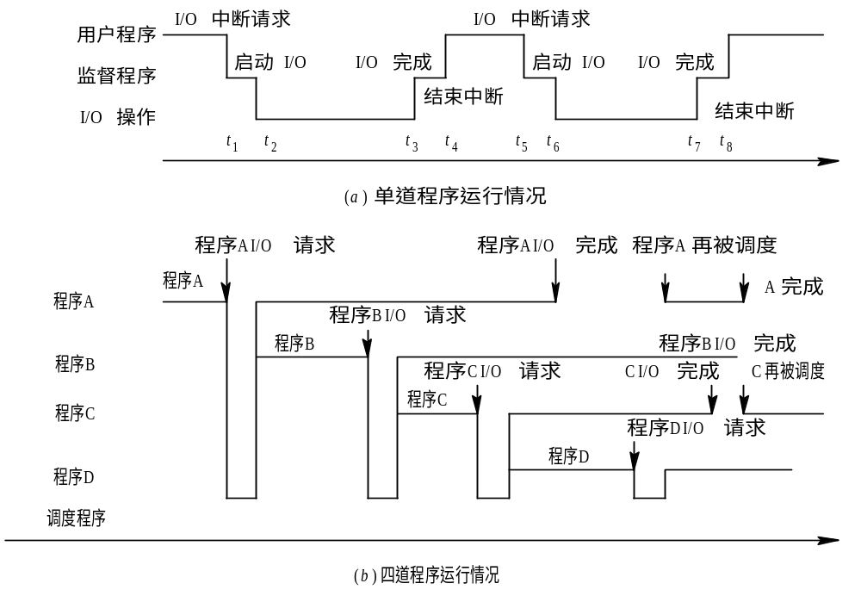
OS中引入多道程序设计技术的优点：
（1）提高CPU的利用率。
图 1-4 单道
和多道程序
运行情况

Slide 27
OS中引入多道程序设计技术的优点：
(2) 可提高内存和I/O设备利用率。
多道程序设计技术是在计算机内存中同时存放几道相互独立的程序。在操作系统的控制下，多道不同类型的程序合理搭配交替执行。这样操作系统进入了多道程序阶段。这样充分利用资源，提高系统的效率。

Slide 28
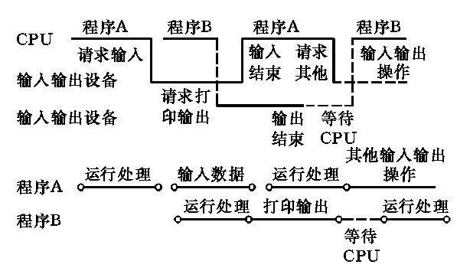
OS中引入多道程序设计技术的优点：
(3) 增加系统吞吐量。

Slide 29
单道 v.s. 多道
例：设在内存中有三道程序A、B、C，并按A、B、C的优先次序执行，其内部计算和I/O操作时间如下表所示（单位：ms)。采用单道方式运行这三道程序（每次只能运行一个作业）。
操作 | A | B | C
计算 | 30 | 60 | 20
I/O | 40 | 30 | 40
计算 | 10 | 10 | 20
总的运行时间为: 30+40+10+60+30+10+10+20+40+20=260 ms

Slide 30
采用多道方式运行这三道程序
40
30
40
I/O处理机
20
C
20
40
20
10
B
30
10
A
t
190ms
30+40+10+20+30+40+20=190 ms 而单道260ms

Slide 31
2. 多道批处理系统的特征
(1)多道性。
(2) 无序性。
(3) 调度性。

Slide 32
3. 多道批处理系统的优缺点
(1)资源利用率高。
(2) 系统吞吐量大。
(3) 平均周转时间长。
(4) 无交互能力。

Slide 33
单道和多道批处理的比较：
 | 单道 | 多道
内存使用 | 每次一个作业 | 每次多个作业（充分利用内存）
作业顺序 | 顺序，先进先出 | 无确定次序

Slide 34
多道程序运行的特点是:
多道：计算机内存中同时存放几道相互独立的程序。
宏观上并发执行：同时进入系统的几道程序都处于运行过程中，即它们先后开始了各自的运行，但都未运行完毕。
微观上串行执行：在单CPU的情况下各道程序轮流使用CPU，交替执行

Slide 35
1.2.4 分时系统
分时操作系统 （Time Sharing Operating System）
允许多个联机用户同时使用一台计算机系统进行计算的操作系统
分时技术:
就是把处理机的运行时间分成很小的单位（时间片），把 时间片轮流分配给各作业使用。

Slide 36
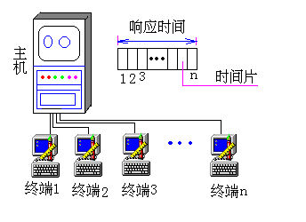
分时系统结构图：

Slide 37
1.分时系统的产生原因
(1) 人—机交互。
(2) 共享主机。
(3) 便于用户上机。
2. 分时系统实现中的关键问题：
--如何使用户能与自己的作业进行交互
3. 分时系统的特征
(1)多路性。(2) 独立性。
(3) 及时性。(4) 交互性。

Slide 38
1.2.5 实时系统
所谓“实时”，是指系统能及时(或即时)响应外部事件的请求，在规定的时间内完成对该事件的处理，并控制所有实时任务协调一致地运行。
特点：
允许时间范围之内做出响应

Slide 39
实时操作系统的特征：
响应时间要求在秒级、毫秒级甚至微秒级或更小。
实时操作系统的应用范围：
工业过程控制
军事实时控制
非PC机和PDA（个人数字助理）等新设备

Slide 40
实时系统与分时系统特征的比较
(1)多路性。
(2) 独立性。
(3) 及时性。
(4) 交互性。
(5) 可靠性。

Slide 41
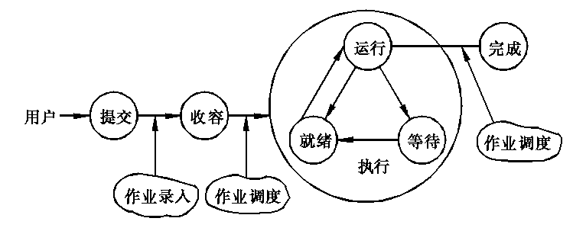
补充：批处理系统
批处理定义：
把一批中的作业编成一个作业执行序列。每一批作业将有专门编制的监督程序(monitor)自动依次处理下一个作业（没有人工干预）。
批处理系统中作业处理及状态

Slide 42
补充：操作系统的基本类型
根据其使用环境和对作业处理方式，操作系统的基本类型有：
(1) 批处理操作系统(Batch Processing Operating System)
(2) 分时操作系统(Time Sharing Operating System)
(3) 实时操作系统(Real Time Operating System)
以上称为基本的操作系统。此外，还有：
(4) 个人计算机操作系统(Personal Computer Operating System)
(5) 网络操作系统(Network Operating System)
(6) 分布式操作系统(Distributed Operating System)
(7) 嵌入式操作系统(Embedded Operating System )

Slide 43
第一章 操作系统引论
  1.1 操作系统的目标和作用
  1.2 操作系统的发展过程
  1.3 操作系统的基本特性
  1.4 操作系统的主要功能
  1.5 操作系统的结构设计

Slide 44
1.3 操作系统的基本特性
1.3.1 并发(Concurrence)
是指两个或多个事件或活动在同一时间间隔内发生。操作系统是一个并发的系统，并发性是它最重要的特性。操作系统的并发性是指计算机系统中同时存在若干个运行的程序、事件、活动，这些对象在执行时间是上重叠的。
1.3.2 共享(Sharing)
共享是指系统中的硬件和软件资源不再为某个程序所独占使用，而是供多个用户程序共同使用。

Slide 45
资源共享的方式有两种：
（1）互斥访问：在一时间段内只允许一个程序访问系统中的某些资源（它们虽然可供多个程序共享使用），即要求互相排斥地使用这些资源。如打印机、磁带机、临界区等。
（2）同时访问：计算机系统中还有一些资源，允许同一时间内多个程序对它们进行访问。典型的可同时访问的设备是磁盘、各种可重入程序（是指该程序被某程序调用，但还未结束，又被另一个程序调用）。 可重入程序是通过减少对换信息量来改善系统响应时间的也可被同时访问。

Slide 46
1.3 操作系统的基本特性
1.3.3 虚拟(Virtual)
虚拟性是指操作系统采用的一种管理技术，它把一个物理上的实体，变为若干个逻辑上的对应物，或者把物理上的多个实体变成逻辑上的一个对应物的技术。很显然，物理实体是实的，而逻辑实体是虚拟的。
1.3.4 异步(Asynchronism)
在多道程序环境下，允许多个进程并发执行，但由于竞争资源等因素的限制，使进程的执行不是“一气呵成”，而是以“走走停停”的方式运行。也就是说，在多道程序环境下，程序的执行是以异步方式进行的。

Slide 47
第一章 操作系统引论
  1.1 操作系统的目标和作用
  1.2 操作系统的发展过程
  1.3 操作系统的基本特性
  1.4 操作系统的主要功能
  1.5 操作系统的结构设计

Slide 48
1.4 操作系统的主要功能
1.4.1 处理机管理功能
1. 进程控制
2. 进程同步
3. 进程通信
4. 进程调度

Slide 49
1.4.2 存储器管理功能
1. 内存分配
2. 内存保护
3. 地址映射
4. 内存扩充

Slide 50
1.4.3 设备管理功能
1.缓冲管理
2. 设备分配
3. 设备处理

Slide 51
1.4.4 文件管理功能
1.文件存储空间的管理
2. 目录管理
3. 文件的读/写管理和保护

Slide 52
1.4.5 用户接口
1. 命令接口
2. 程序接口
3. 图形接口

Slide 53
第一章 操作系统引论
  1.1 操作系统的目标和作用
  1.2 操作系统的发展过程
  1.3 操作系统的基本特性
  1.4 操作系统的主要功能
  1.5 操作系统的结构设计

Slide 54
1.5 操作系统的结构设计
1.5.1 软件工程的基本概念
1. 软件的含义
所谓软件，是指当计算机运行时，能提供所要求的功能和性能的指令和程序的集合
2. 软件工程的含义
运用系统的、规范的和可定量的方法，来开发、运行和维护软件

Slide 55
1.5.2 传统的操作系统结构
1. 无结构操作系统
在早期开发操作系统时，设计者只是把他的注意力放在功能的实现和获得高的效率上，缺乏首尾一致的设计思想。 此时的OS是为数众多的一组过程的集合，各过程之间可以相互调用，在操作系统内部不存在任何结构，因此，这种OS是无结构的，也有人把它称为整体系统结构。

Slide 56
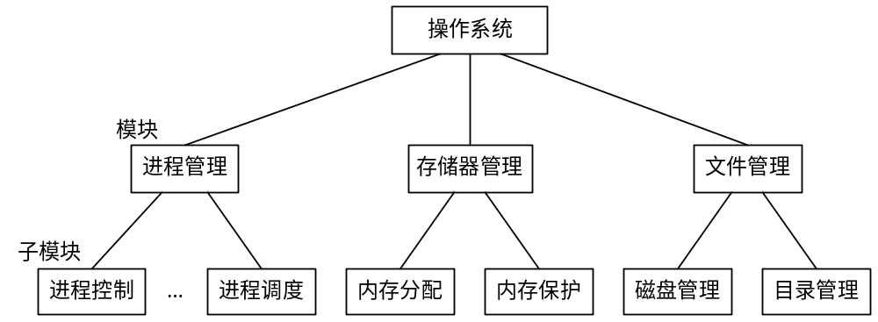
2. 模块化OS结构
图 1-5 模块化操作系统结构

Slide 57
3. 分层式OS结构
1)有序分层的基本概念
从改进设计方式上说，应使我们的每一步设计都是建立在可靠
的基础上。我们可以从物理机器开始， 在其上面先添加一层
具有一定功能的软件A₁, 由于A₁是建立在完全确定的物理机器
上的，在经过精心设计和几乎是穷尽无遗的测试后，可以认为
A₁是正确的；然后再在A₁上添加一层新软件A₂，……，如此一层
一层地自底向上增添软件层，每一层都实现若干功能，最后总
能构成一个能满足需要的OS。

Slide 58
2) 层次的设置
(1) 程序嵌套。 通常OS的每个功能的实现， 并非是只用一个程序便能完成的，而是要经由若干个软件层才有可能完成。因此在划分OS层次时，首先要考虑在实现OS 的每个功能时所形成的程序嵌套。
(2) 运行频率。在分层结构中，各层次软件的运行速度是不同的，因为A₁层软件能直接在物理机器上运行， 故它有最高的运行速度。随着层次的增高，其相应软件的运行速度就随之下降。

Slide 59
2) 层次的设置
(3) 公用模块。应把供多种资源管程程序调用的公用模块， 设置在最低层，不然，会使比它低的层次模块由于无法调用它而须另外配置相应功能的模块。例如，用于对信号量进行操作的原语Signal和Wait。
(4) 用户接口。为方便用户(程序)，OS向用户提供了“用户与OS的接口”，如命令接口、程序接口以及图形用户接口。这些接口应设置在OS的最高层，直接提供给用户使用。

Slide 60
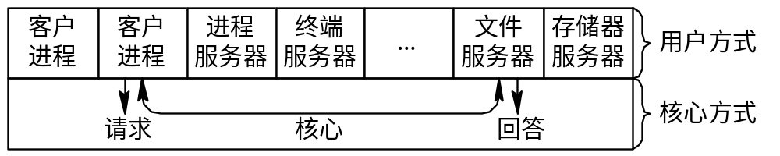
1.5.3 微内核OS结构
1. 客户/服务器模式
图 1-6 单机环境下的客户/服务器模式
客户/服务器模式的优点
(1)提高了系统的灵活性和可扩充性。 (2) 提高了OS的可靠性。
(3) 可运行于分布式系统中。

Slide 61
2. 面向对象的程序设计技术
数据结构
过程1
过程2
过程3
1)面向对象技术的基本概念
2) 面向对象技术的优点
(1) 可修改性和可扩充性。
(2) 继承性。
(3) 正确性和可靠性。
图 1-7 一个对象的示意图(右)

Slide 62
3. 微内核技术
1)微内核技术的引入
所谓微内核技术，是指精心设计的、能实现现代OS核心功能的小型内核,微内核并非是一个完整的OS， 而只是为构建通用OS提供一个重要基础。
2) 微内核的基本功能
(1) 进程管理。 (2) 存储器管理。
(3) 进程通信管理。(4) I/O设备管理。

Slide 63
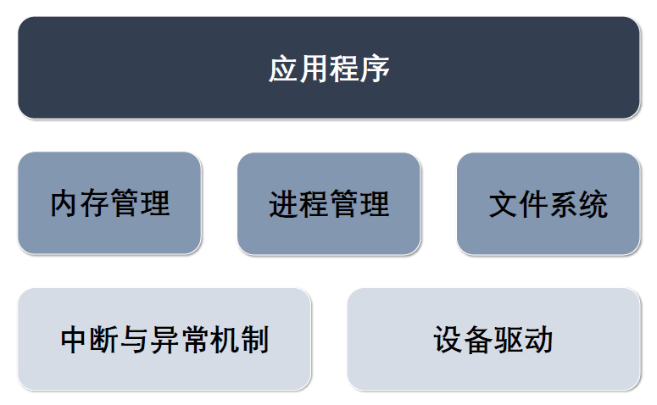
补充：ZJUNIX模块规划

Slide 64
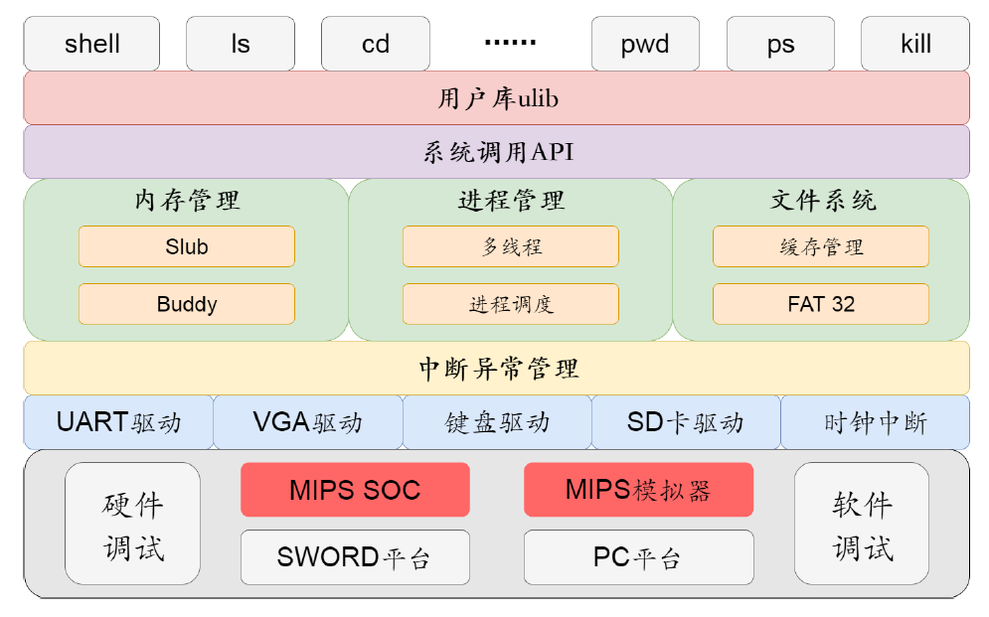
补充：ZJUNIX整体构架示意图

Slide 65
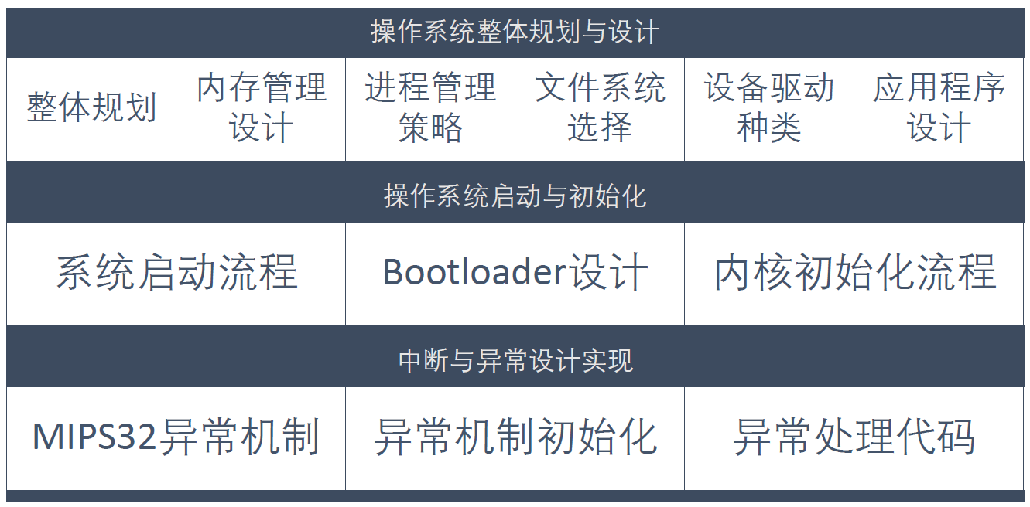
补充：ZJUNIX整体规划

Slide 66


下课了。。。
追求
休息一会儿。。。

